Slide 1


Kronik
Nonton
Film 2025
Proposal Sponsor
Kronik
Nonton
Film 2025

Slide 2
latar belakang
Industri film Indonesia telah mengalami perkembangan yang pesat. Ruang apresiasi film sebagai medium ekspresi, refleksi sosial, diskusi publik perlu kita dorong perluasannya, terutama untuk film-film pendek dan independen yang jarang mendapatkan tempat di layar komersial.
Kronik Nonton Film diadakan sebagai ruang yang membuka akses kepada publik untuk menonton dan mengapresiasi ragam bentuk sinema yang tidak hanya menjadi ajang pemutaran, tetapi juga wadah dialog antara sineas, penonton, dan komunitas.
Melalui dukungan berbagai pihak, termasuk sektor swasta dan brand yang peduli pada nilai edukasi, kreatifitas, dan ekspresi publik, "Kronik Nonton Film" ingin menjadikan pengalaman menonton sebagai pengalaman yang bermakna—bukan sekadar hiburan, melainkan juga ruang tumbuh bersama.
Kronik
Nonton
Film 2025

Slide 3
BENTUK
KEGIATAN
SCREENING FILM
3 film pendek akan diputar saat pre event dan 15 film pendek akan diputar dalam empat sesi berbeda saat main event. Setiap sesi terdiri dari screening dan diskusi.
DISKUSI
Setiap sesi Screening Film tidak hanya berhenti pada pemutaran karya, tetapi akan dilanjutkan dengan sesi Diskusi yang interaktif. Sesi ini dirancang sebagai jembatan untuk menghubungkan visi kreator dengan persepsi penonton, serta membedah elemen-elemen sinematik dan konteks sosial yang ada di dalam film.
Kronik
Nonton
Film 2025

Slide 4
TEMA KEGIATAN
"Beyond the Spectrum: Unsur Kebebasan Merealisasikan Pikiran Abstrak"
"Beyond the Spectrum” adalah sebuah ajakan untuk membebaskan diri dari garis-garis batas yang membelenggu ekspresi. Di dunia yang sering kali hanya memvalidasi yang logis, rasional, dan terstruktur, tema ini membuka ruang bagi mereka yang memilih untuk bermimpi liar, membayangkan yang tidak masuk akal, dan menciptakan dari ketidakterbatasan.
Kreativitas sejati lahir dari keberanian untuk mewujudkan pikiran-pikiran abstrak, yang bagi sebagian mungkin tak dimengerti. Di sinilah letak keajaiban, saat gagasan absurd menjadi kenyataan, dan hal yang dulu hanya tinggal di benak akhirnya mendapat bentuk, warna, dan suara.
Kronik
Nonton
Film 2025

Slide 5
tujuan
kegiatan
Menjadi salah satu event screening film pendek yang aktif di Semarang.
Mengangkat nama dan kontribusi komunitas Kronik Filmedia dalam ruang seni dan budaya khususnya bidang perfilman.
Menjadi ajang pertukaran gagasan antara sineas muda, kurator, dan masyarakat umum.
Kronik
Nonton
Film 2025

Slide 6

target
audience
Pelajar dan Mahasiswa
+- 300
Kronik
Nonton
Film 2025

Slide 7
Jadwal pelaksanaan
Hari/Tanggal: Sabtu, 11 Oktober 2025
Pukul: 10.00 - 21:00
Tempat: Balai Kota Semarang
Kronik
Nonton
Film 2025

Slide 8
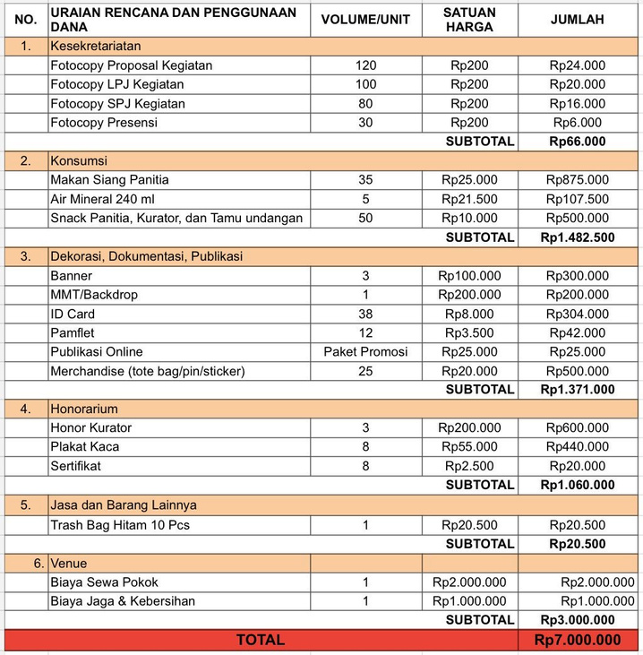
rencana anggaran
Kronik
Nonton
Film 2025

Slide 9
paket
sponsorship
sponsor paket
1. Paket Platinum (Rp 2.500.000 - Rp 6.000.000)
1. Logo/Name pada backdrop utama (MMT) sebagai Sponsor Utama.
2. Promosi maksimal di semua media sosial dan materi publikasi (pamflet, dll.).
3. Product placement selama acara berlangsung.
4. Sesi khusus untuk promosi sponsor.
5. Penyebutan nama sponsor oleh MC.
6. Tercantum dalam semua dokumentasi (foto dan video).
7. Piagam penghargaan sebagai sponsor utama.
1. Logo/Name pada backdrop utama (MMT) sebagai Sponsor Pendukung.
2. Promosi di media sosial (min. 3 postingan).
3. Product placement di area konsumsi.
4. Penyebutan nama sponsor oleh MC.
5. Tercantum dalam dokumentasi foto.
2. Paket Gold (Rp 1.000.000 - Rp 3.000.000)
Kronik
Nonton
Film 2025

Slide 10
paket
sponsorship
sponsor paket
1. Logo/Name pada backdrop utama (MMT).
2. Promosi di media sosial (min. 2 postingan).
3. Tercantum dalam dokumentasi foto.
4. Penyebutan nama sponsor oleh MC.
1. Manfaat disesuaikan dengan nilai barang yang disumbangkan (akan dikonversi ke nilai rupiah).
2. Logo/Name tercantum di media sosial dan backdrop (ukuran sesuai nilai kontribusi).
3. Kesempatan product placement.
3. Paket Silver (Rp 500.000 - Rp 999.999)
4. Paket Sponsor Barang (In-Kind)
Kronik
Nonton
Film 2025

Slide 11
paket
sponsorship
sponsor non-paket
Logo pada Backdrop Utama (MMT)
Logo sponsor ditampilkan secara prominent di backdrop panggung utama sepanjang acara.
Investasi: Rp 750.000 - Rp 1.500.000
Logo tercantum di poster digital, feed Instagram, story, dan live report.
Investasi: Rp 500.000 - Rp 1.000.000
Logo ditempelkan (watermark) pada minimal 5 foto dokumentasi resmi yang dibagikan ke publik.
Investasi: Rp 250.000 - Rp 400.000
Penyebutan nama/logo sponsor di caption pada 3 postingan berbeda terkait acara.
Investasi: Rp 750.000 - Rp 1.200.000
2. Logo pada Seluruh Materi Digital
3. Logo pada Dokumentasi Foto
4. Shout-out dalam 3 Postingan
Kronik
Nonton
Film 2025

Slide 12
paket
sponsorship
sponsor non-paket
5. Insta-Story/IG-Story Promotion
Maksimal 5 story yang menyertakan logo sponsor selama periode acara (H-1, H, H+1).
Investasi: Rp 200.000 - Rp 350.000 / story
6. Penyebutan oleh mc
MC menyebut dan mengucapkan terima kasih kepada sponsor secara lisan (min. 3x).
Investasi: Rp 300.000 - Rp 500.000
7. Piagam Penghargaan
Piagam atau sertifikat apresiasi sebagai bentuk ucapan terima kasih atas kontribusi.
Investasi: Rp 150.000
Kronik
Nonton
Film 2025

Slide 13
denah
kegiatan
Menjadi salah satu event screening film pendek yang aktif di Semarang.
Mengangkat nama dan kontribusi komunitas Kronik Filmedia dalam ruang seni dan budaya khususnya bidang perfilman.
Menjadi ajang pertukaran gagasan antara sineas muda, kurator, dan masyarakat umum.
Kronik
Nonton
Film 2025

Slide 14
why
sponsor us?
Komitmen terhadap Industri Kreatif dan Anak Muda
Dukungan terhadap Kronik Nonton Film mencerminkan keberpihakan terhadap ruang-ruang edukatif dan kolaboratif yang dibangun oleh dan untuk generasi muda.
Akses Langsung ke Audiens Kreatif dan Terlibat
Festival ini menjangkau komunitas muda, mahasiswa, kreator, dan penikmat seni visual yang aktif, vokal, dan memiliki pengaruh di lingkaran sosial mereka.
Brand Awareness dan Citra Positif
Dengan menghadirkan logo, produk, atau aktivasi brand dalam ruang yang relevan dan bermakna, sponsor akan mendapatkan eksposur yang tidak hanya luas, tetapi juga berkualitas.
Kronik
Nonton
Film 2025

Slide 15
proses
sponsorship
alur sponsorship
1. Hubungi Contact Person di halaman akhir proposal.
2. Menandatangani Memorandum of Understanding (MoU) yang disediakan oleh panitia.
3. Melakukan Pembayaran/Donasi Sponsorship ke rekening yang telah ditentukan sesuai dengan paket yang dipilih.
4. Panitia akan mengirimkan Bukti Penerimaan Dana dan konfirmasi resmi.
5. Koordinasi Materi Kreatif (seperti logo, konten iklan, atau materi promosi lainnya) dengan tim media panitia sesuai dengan tenggat waktu yang disepakati.
6. Panitia akan mengeksekusi semua bentuk Fulfillment Benefit (penayangan logo, publikasi, dll) sebagaimana yang tercantum dalam paket sponsorship yang dipilih.
7. Evaluasi dan Laporan Akhir dari panitia setelah acara berlangsung (jika applicable).
Kronik
Nonton
Film 2025

Slide 16

thank you!
Please Contact:
081906260275 (Ratu)
Kronik
Nonton
Film 2025

